Slide 1
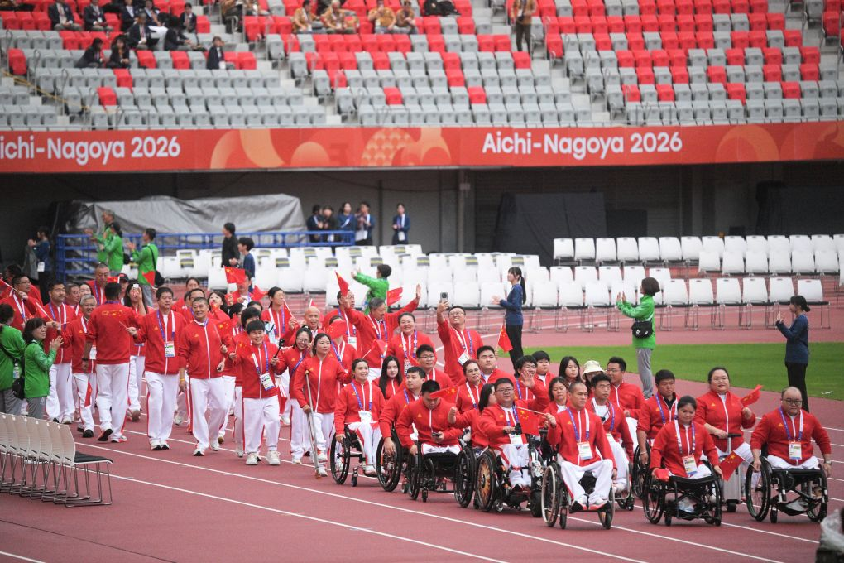
1 / 3
亚洲残疾人运动会
中国运动员在日本拿了207块金牌
10月24日，第4届亚洲残疾人运动会在日本结束了。
中国代表团拿了207块金牌，一共435块奖牌，连续第五次排第一。
残疾人运动员也很努力，他们用行动告诉我们：坚持就能做到。
小小新闻播报 · 2026年10月29日 星期四
第1页，共3页

Slide 2
2 / 3
超级工程
世界最长跨海铁路大桥合龙了
10月20日，杭州湾跨海铁路大桥的北航道桥合龙了。
这座大桥全长29.2公里，是世界上最大的跨海铁路桥，火车以后可以开350公里。
以后从上海到宁波，坐火车很快就能到。
小小新闻播报 · 2026年10月29日 星期四
第2页，共3页

Slide 3
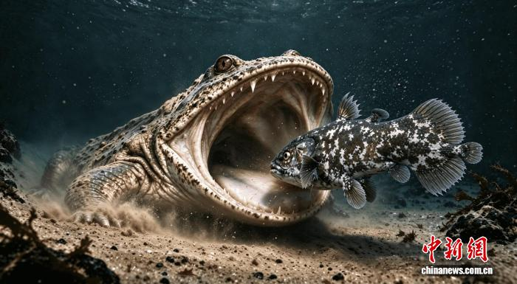
3 / 3
科学新发现
贵州发现了2亿多年前的“海怪”
科学家在贵州发现了一种叫“海异螈”的远古动物化石。
它生活在2.37亿年前，是第一个完全在海里生活的两栖动物。
以前科学家以为两栖动物不能一直住在海里，这个发现改变了他们的想法。
小小新闻播报 · 2026年10月29日 星期四
第3页，共3页

